Slide 1
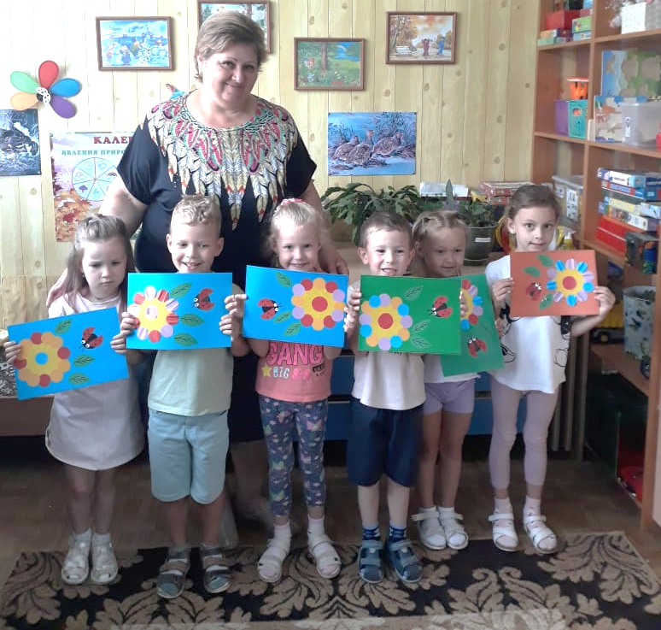
Подготовка к школьному обучению в рамках дополнительной образовательной деятельности в ДОУ
презентация опыта работы воспитателя
i квалификационной категории свириденко елены иосифовны
Кружок « волшебница бумага»

Slide 2
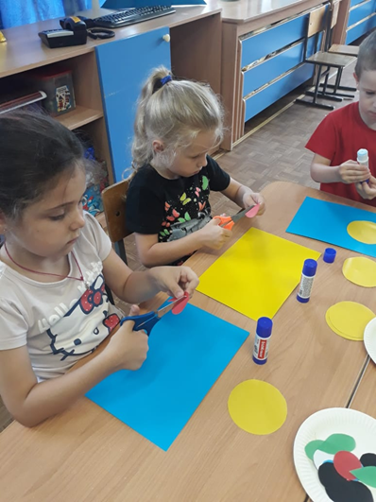
Актуальность
Согласно Федеральному государственному образовательному стандарту дошкольного образования (ФГОС ДО): «художественно- эстетическое развитие предполагает развитие предпосылок ценностно- смыслового восприятия и понимания произведений искусства (словесного, музыкального, изобразительного), мира природы; становление эстетического отношения к окружающему миру; формирование элементарных представлений о видах искусства; восприятие музыки, художественной литературы, фольклора; стимулирование сопереживания персонажам художественных произведений; реализацию самостоятельной творческой деятельности детей (изобразительной, конструктивно-модельной, музыкальной и пр.)».

Slide 3
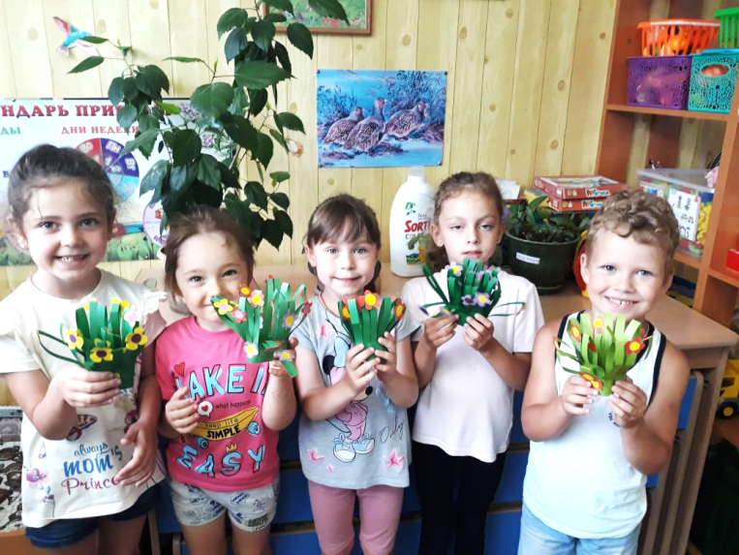
Кружок «Волшебница бумага», используется для подготовки детей к школе, как простой и доступный способ для развития пространственного мышления, мелкой моторики руки, а значит и развития речи, интеллекта. Аппликация рассматривается как одно из дидактических средств, вырабатывающих умение слушать и понимать, выполнять речевые инструкции, совершать последовательные действия, координировать работу глаз и рук.

Slide 4
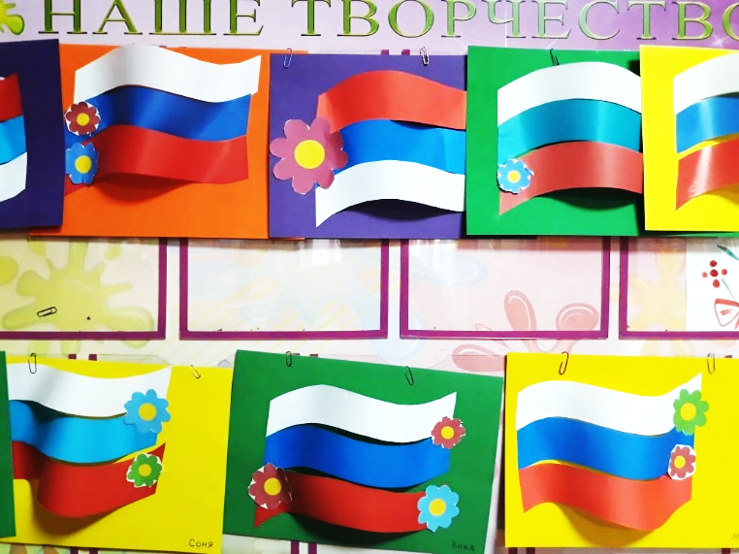
В основе кружковой работы лежит авторский перспективно-тематический план для детей старшего дошкольного возраста. При его разработке, мною были изучены и проанализированы следующие методики:
Методика Комаровой Т.С. по художественному творчеству;
Методика Коротковой Е.А. по изобразительному творчеству;
Методика Казаковой Т.Г. «Теория и методика развития детского изобразительного искусства»;
Методика Просовой Н.В., Соловьёвой Т.К. по аппликации;
Методика Новиковой Н.В. «Объёмная аппликация»;
Методика Малышевой А.Н., Ермолаевой Н.В., Поварченковой З.В. «Аппликация в детском саду».

Slide 5
Календарно-тематическое
планирование на декабрь
Тема занятия | Цель занятия
Курочка с цыплятами | Учить создавать аппликацию из геометрических форм; совершенствовать навыки работы с ножницами; развивать мелкую моторику, внимание, память; развивать творческие способности, познавательный интерес, художественно-эстетический вкус; воспитывать умение доводить начатое до конца.
Зима | Учить передавать образ снеговика нетрадиционным способом (ватные диски); развивать творческое воображение и фантазию, а также глазомер, чувство формы и пропорции; развивать мелкую моторику рук; расширять и активизировать речевой запас.
Зимний пейзаж | Продолжать учить детей выполнять аппликацию нетрадиционным способом (с помощью ватных дисков); учить использовать как целые диска, так и разрезать их пополам; развивать чувство композиции, мелкую моторику; воспитывать у детей интерес к зимней тематике.
Ёлочные шарики | Закреплять умение выполнять аппликацию нетрадиционным способом (ватные палочки и диски); развивать художественно-творческие способности, эстетические чувства; совершенствовать навыки работы с ножницами и клеем; воспитывать аккуратность, самостоятельность и умение доводить начатое до конца.

Slide 6
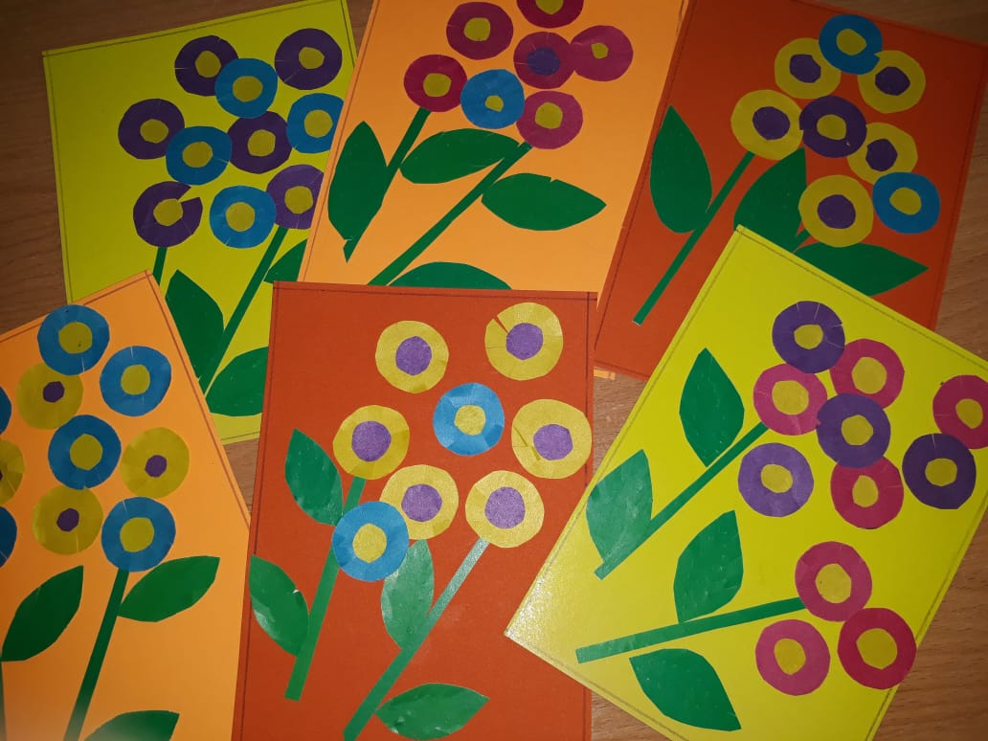
Цель работы кружка:
Формирование интереса к эстетической стороне окружающей действительности, удовлетворение потребности детей в самовыражении.
Раскрытие интеллектуальных и творческих способностей через развитие памяти, мышления, внимания, волевых процессов.
Умение планировать свою деятельность, предвидеть результат.
Формирование личности ребенка в его творческом развитии.

Slide 7
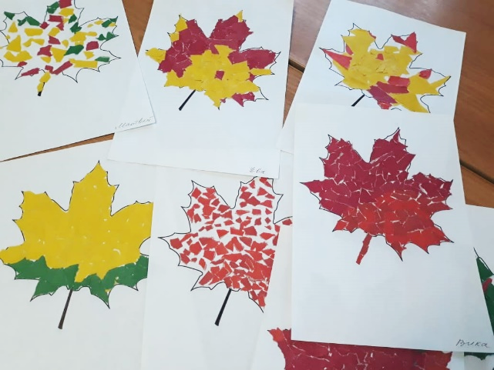
Задачи кружка:
Формирование умения передавать простейший образ предметов, явлений окружающего мира посредством объемной аппликации.
Умение работать с клеем, приклеивать детали, присоединяя одну к другой.
Учить основным приемам в аппликационной технике.
Учить работать с нетрадиционным материалом при создании аппликации.
Учить работать в заданном пространстве (накопление элементарного опыта в составлении композиции).
Обогащение сенсорных впечатлений (на уровне ощущений ребенок познает фактуру, плотность, цвет бумаги).
Развитие мелкой моторики, координации движений рук , глазомер.
Развитие речевых навыков.
Развитие творческой фантазии, эстетического и цветового восприятия.
Воспитание навыков аккуратной работы с бумагой.
Воспитание желания участвовать в создании индивидуальных и коллективных работах.

Slide 8
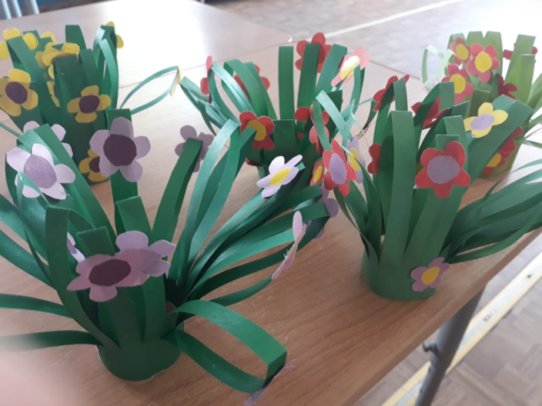
В своей работе использую разные виды аппликации:
По форме (по технике исполнения) :
Плоскую;
Объёмную;
Однослойную;
Многослойную;
По цвету :
Одноцветную;
Многоцветную;
Чёрно-белую;
По тематике (по содержанию) :
Предметную;
Сюжетную;
Декоративную (орнаментальную).

Slide 9
Основные принципы работы:
Принцип системности – занятия проводятся в течении целого года.
Принцип последовательности – любая новая ступень в обучении ребенка опирается на уже освоенное в предыдущем.
Принцип наглядности – связан с особенностями мышления дошкольников.
Принцип интеграции – интегративность всех процессов , реализующихся в образовательном процессе.
Принцип возрастной адресованности – одно и то же содержание используется для работы в разных группах с усложнением соответствующим возрастным особенностям детей.

Slide 10
Ожидаемые результаты работы:
Уметь украшать свою работу различными материалами.
Уметь планировать работу по реализации замысла.
Предвидеть результат и достигать его.
Развивать активность и самостоятельность детей в художественно-эстетической деятельности.
Уметь находить новые способы для художественного изображения.
Передавать в работах свои чувства с помощью различных средств выразительности.
Использовать различные приемы и техники при выполнении аппликации.

Slide 11
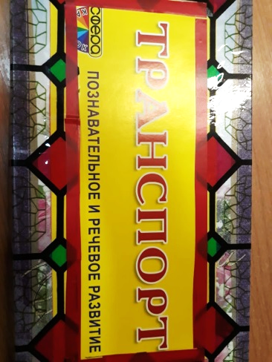
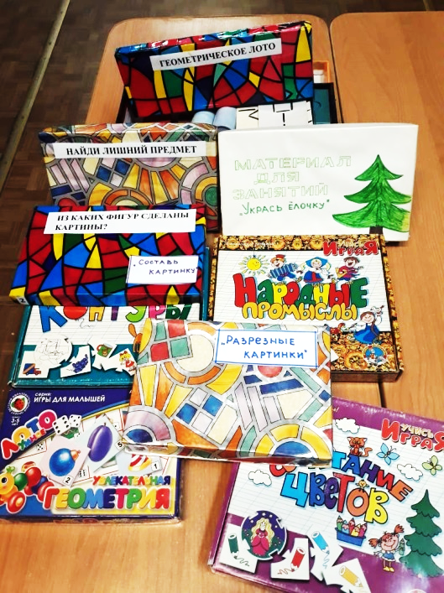
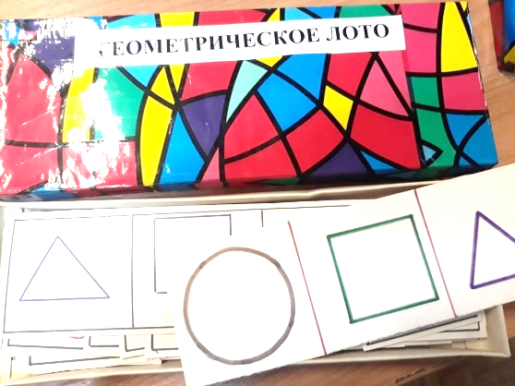
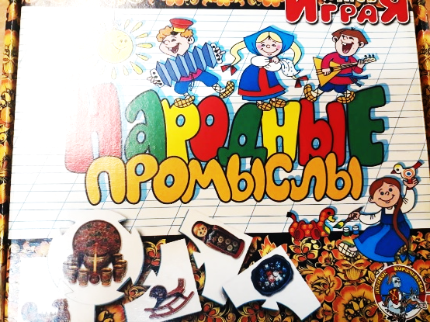
Дидактические игры, используемые в кружковой работе
«Собери транспорт»
«Укрась вазу»
«Составь картинку»
«Разрезные картинки»
«Геометрическое лото»
« Собери по цвету»
«Подбери недостающую деталь»
«Цветовое лото»
«Счетные палочки»
«Укрась ёлочку»
«Украсим рукавички»
и др.

Slide 12
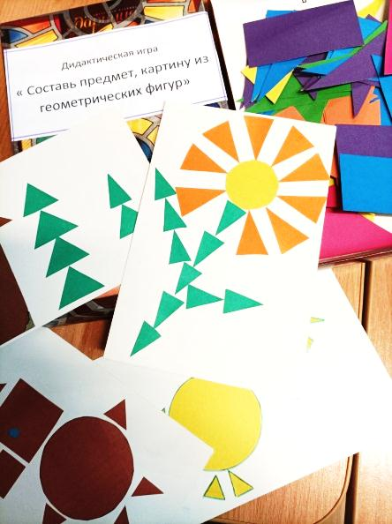
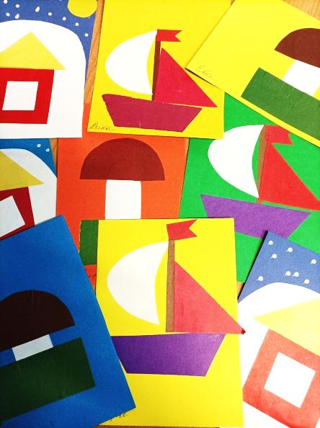
Дидактическая игра «Составь предмет, картину из геометрических фигур»
Задачи:
Знакомство с геометрическими фигурами;
Создание благоприятных условий для усвоения понятий «цвет», «форма», «величина»;
Развитие пространственного, абстрактного и образного мышления;
Развитие воображения;
Способствует развитию творческого потенциала;
Развитие речи;
Развитие мелкой моторики;
Улучшает зрительно-моторную координацию.
Содержание:
Игра представляет собой набор различных геометрических фигур, отличающихся цветом и размером, а также карточки с изображением различных предметов из геометрических фигур (ёлочка, домик, грибок, дерево, различные животные). Детям предлагается собрать картинку по образцу, или придумать самостоятельно.

Slide 13
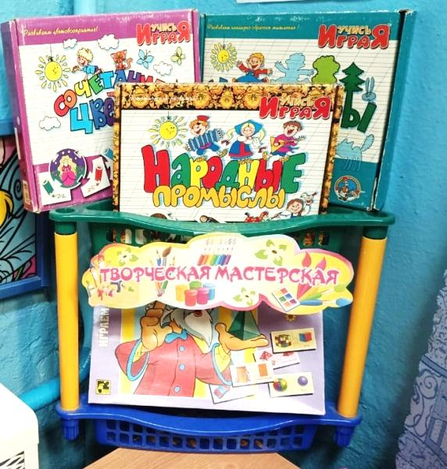
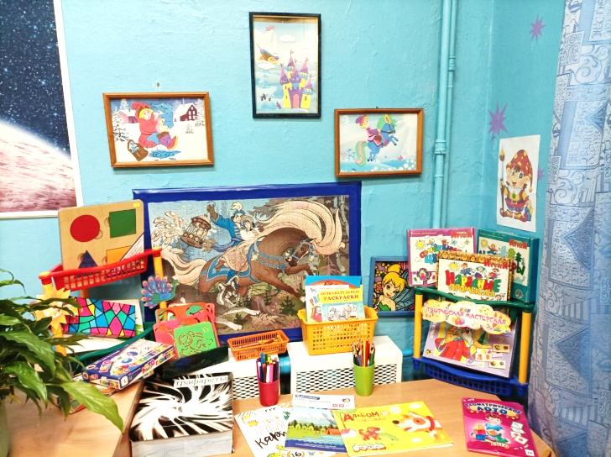
Предметно-развивающая среда: уголок эстетической деятельности
Оборудование и материалы
Белая, цветная и разнофактурная бумага, картон
Наборы ножниц, клея, кистей, салфеток
Цветные карандаши, фломастеры и маркеры, фурнитура, бросовый материал
Подборка дидактических игр
Альбомы и книги для рассматривания
Альбомы с образцами, алгоритмами, моделями и схемами
Заготовки
Трафареты
Игры со счетными палочками
Картотека пальчиковых игр
Плоскостная геометрическая мозаика
Набор игр-упражнений и материалов для пальчикового массажа

Slide 14
Диагностика

Slide 15
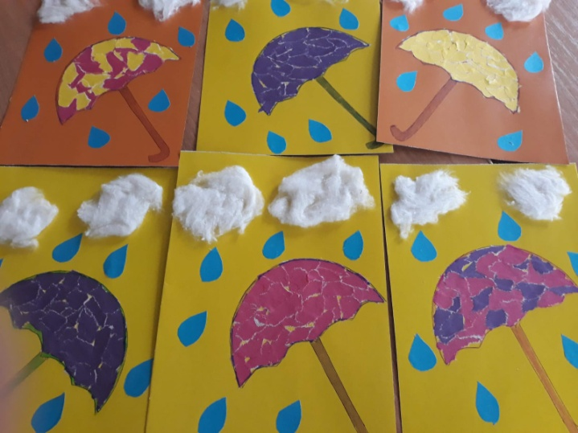
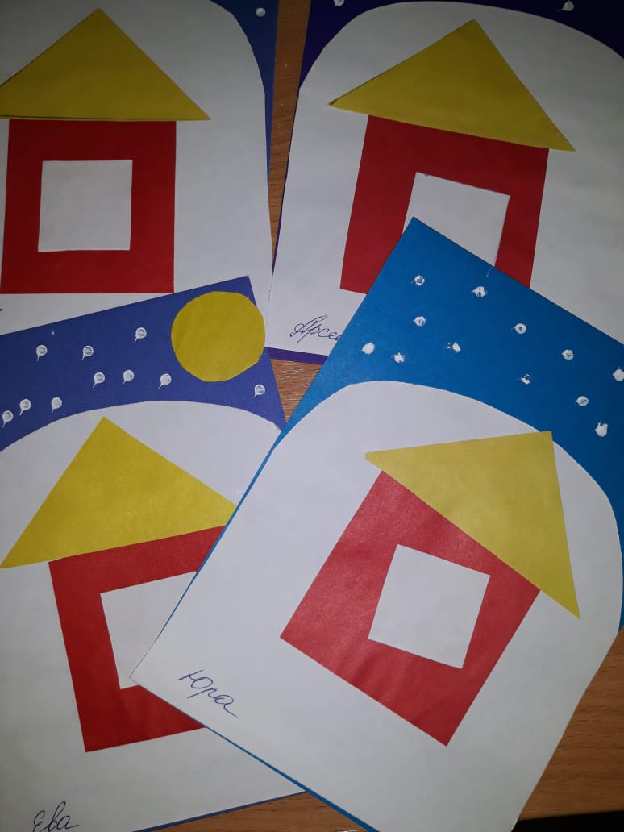
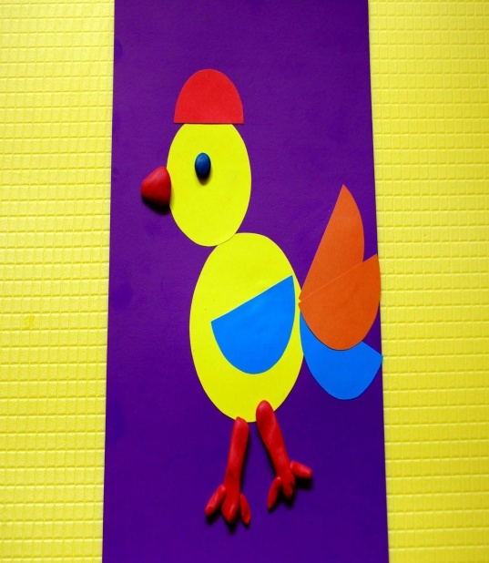
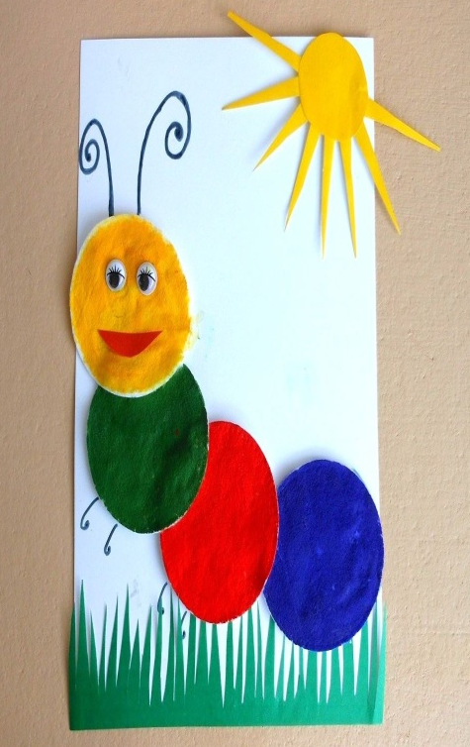
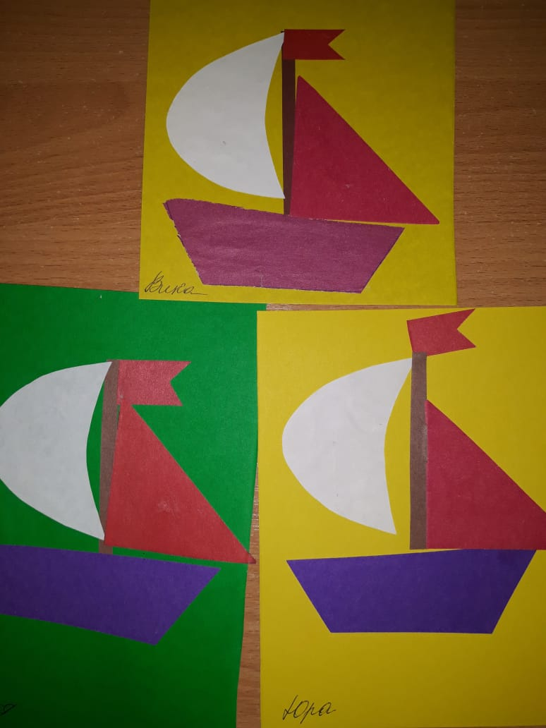
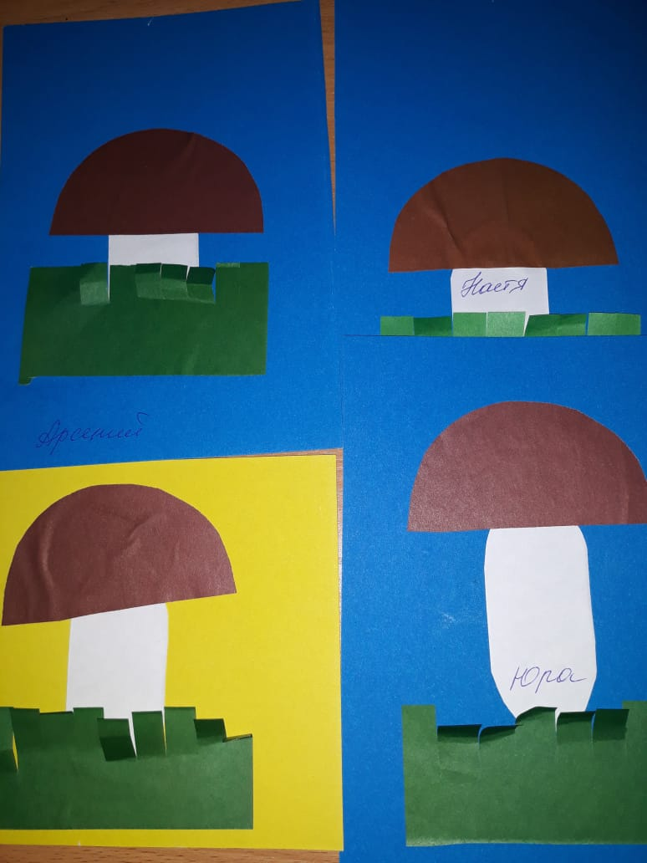
Наше творчество

Slide 16
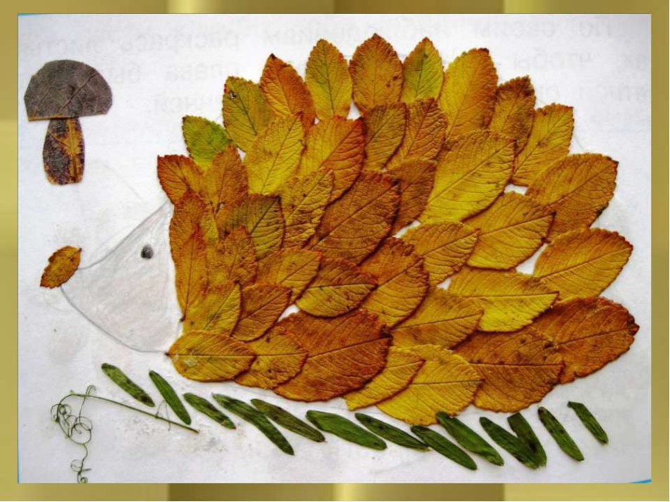
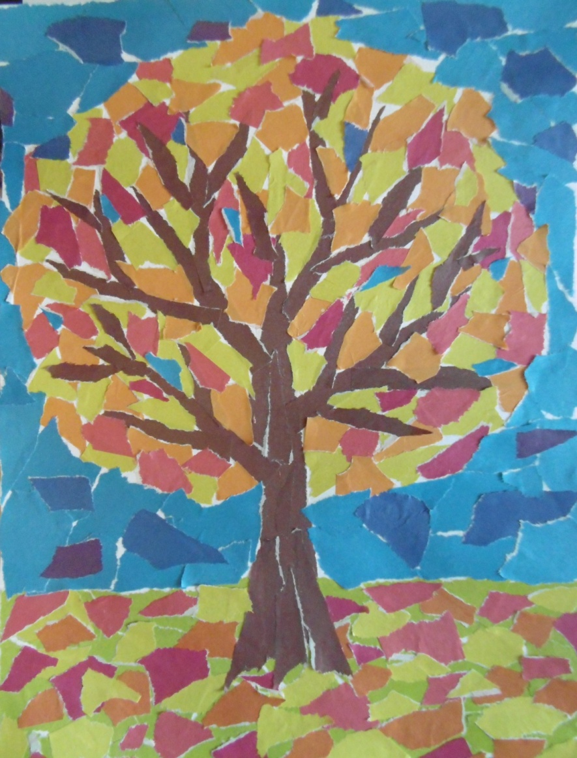
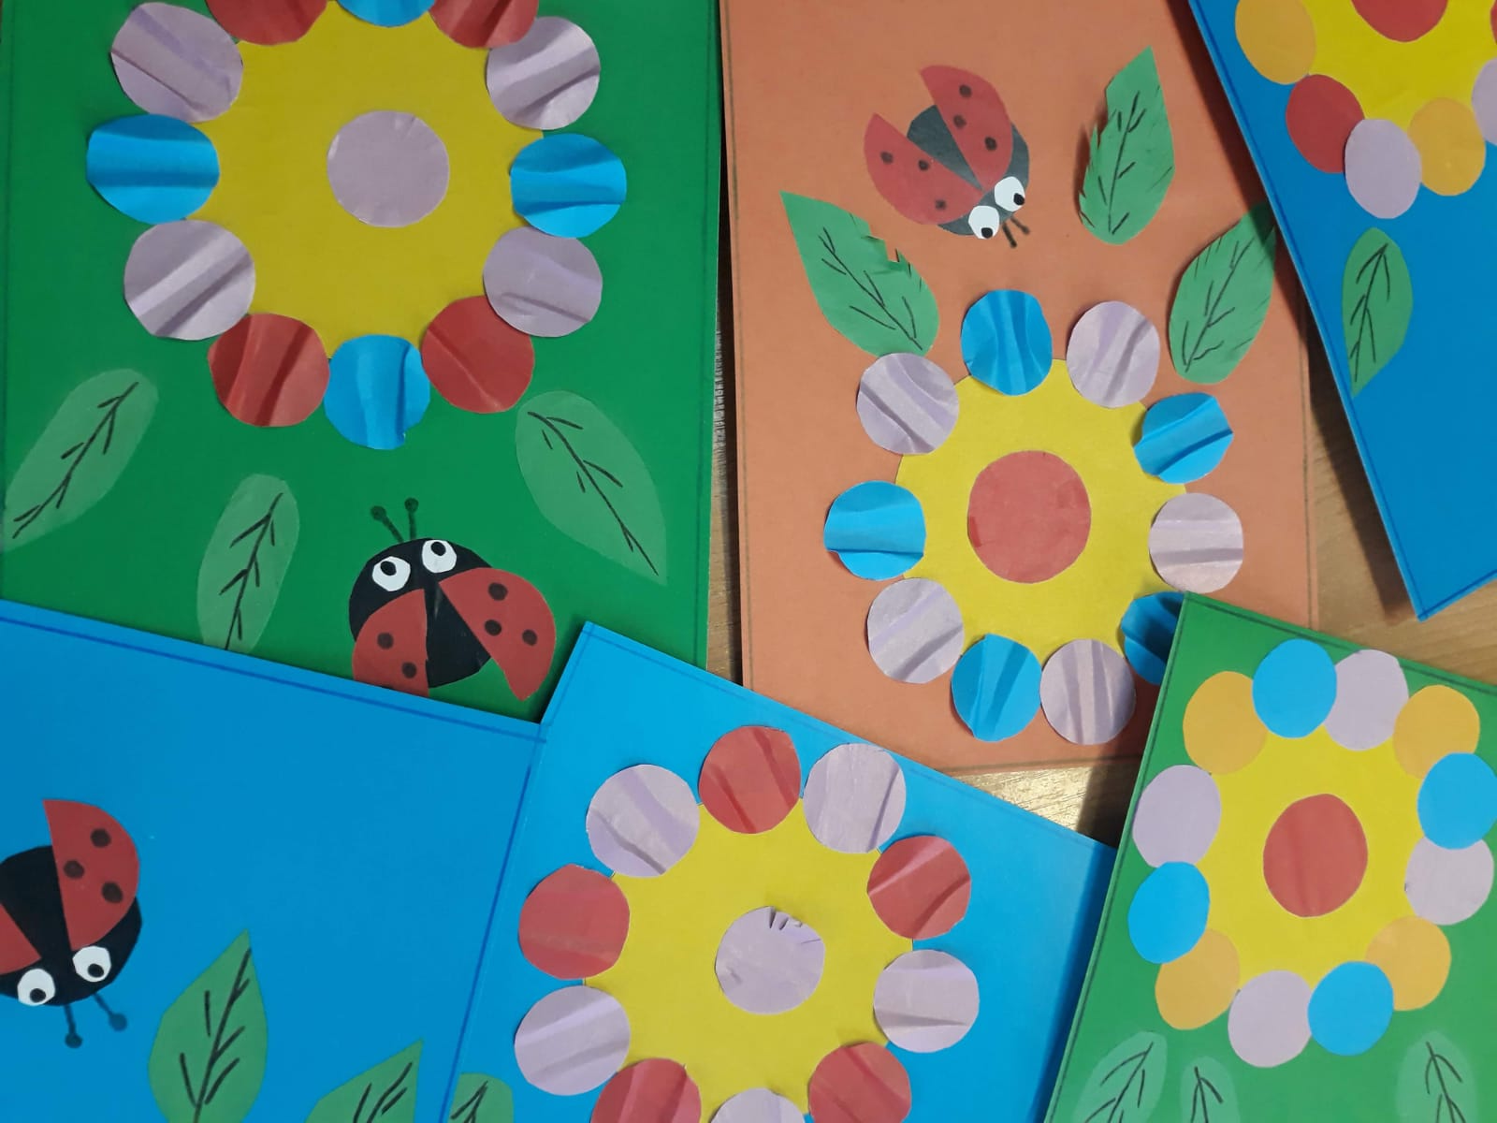

Slide 17
Спасибо за внимание !

